Slide 1

Gestión de Condominios
Asignatura:
Desarrollo para Sistemas Distribuidos
Profesor:
Saira Álvarez, Héctor
Integrantes:
Lisseth Funes
Pedro Henríquez
Evelyn De La Cruz
Alberto Zamora
Miguel Montánchez

Slide 2


INTRODUCCIÓN
El presente trabajo se realiza con la finalidad de aplicar los conocimientos adquiridos en el curso de “Desarrollo de Sistemas Distribuidos” evidenciando los beneficios de desarrollar sistemas basados en la arquitectura “Oriented-Service”.

Slide 3

Objetivo del Proyecto
El objetivo del proyecto es realizar el desarrollo de un sistema de Gestión de Condominios basado en la arquitectura “Oriented-service” con la finalidad de reutilizar a futuro sus procesos de negocio en sistemas existentes permitiendo la continuidad del negocio.

Slide 4
Beneficios del Proyecto
Los beneficios del proyecto son:
Reusabilidad
Bajo Acoplamiento
Abstracción
Interoperabilidad

Slide 5
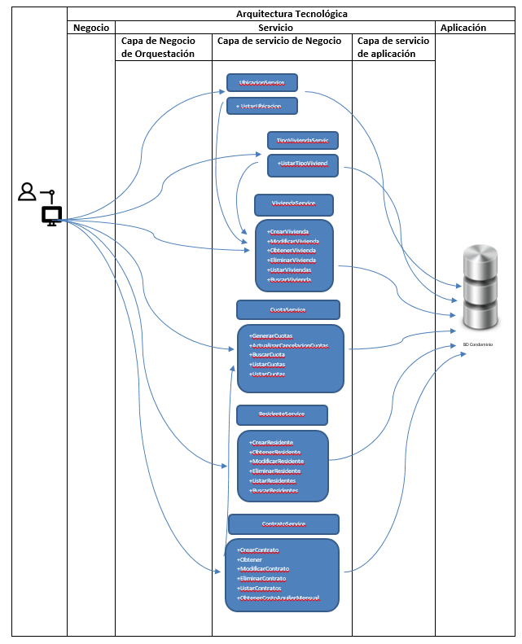
Arquitectura Tecnológica (Software)

Slide 6
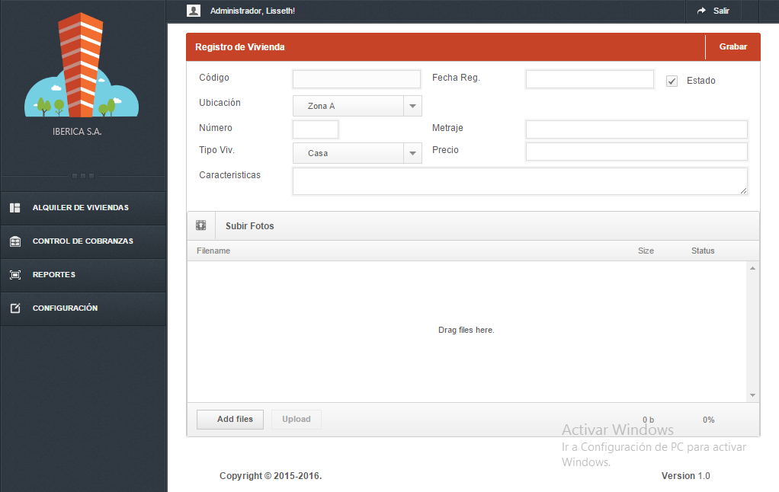
HU01 - Registrar Vivienda
Como administrador deseo registrar las viviendas del condominio de modo que pueda cobrar los gastos de alquiler y mantenimiento de cada una.

Slide 7
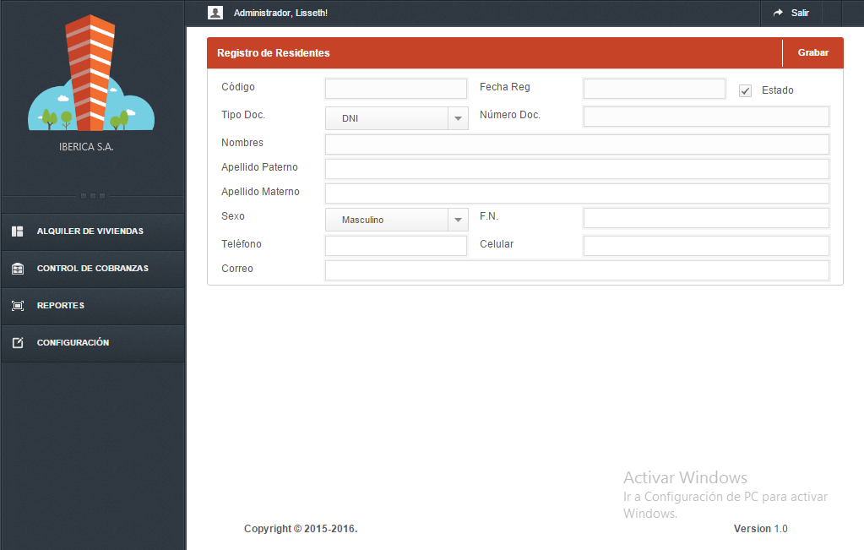
HU02 - Registrar Residentes
Como administrador deseo inscribir a los residentes del condominio de modo que pueda generar el contrato de alquiler de la vivienda y ellos puedan acceder al sistema.

Slide 8
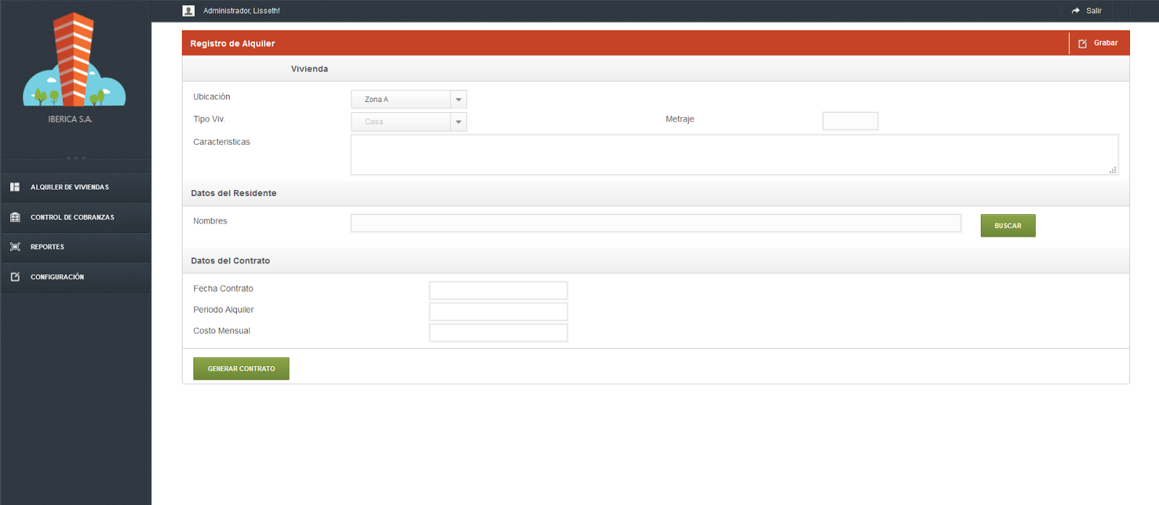
HU03 – Generar Contrato de Alquiler
Como administrador deseo generar el contrato de alquiler de las viviendas de modo que pueda generar las cuotas de pago y los propietarios puedan cancelarlas.

Slide 9
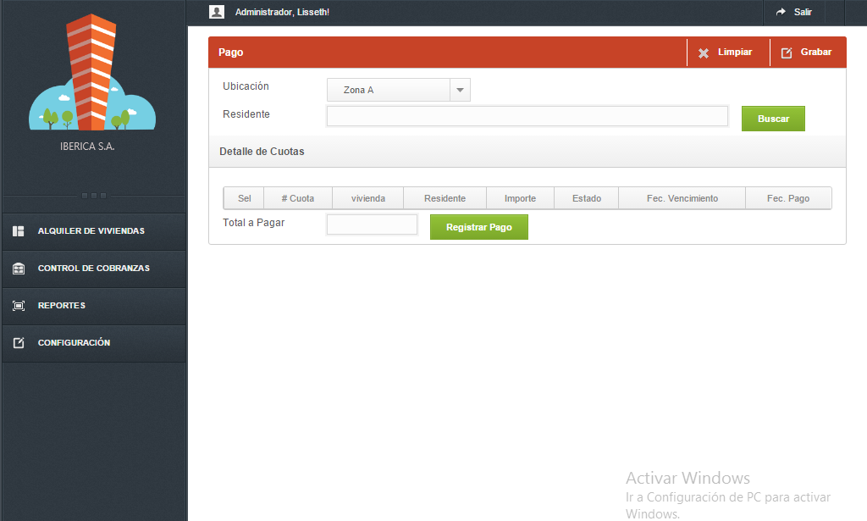
HU04 - Pago de Cuotas
Como residente deseo pagar las cuotas de mantenimiento de las viviendas en las cuales soy residente de manera que no figure en la lista de morosos.

Slide 10
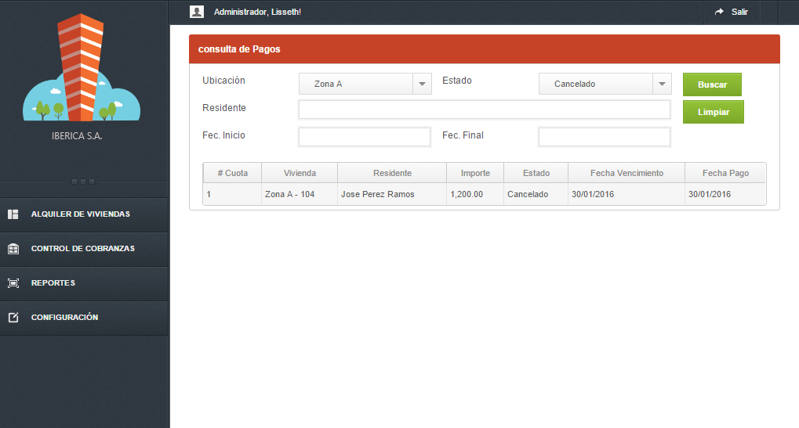
HU05 - Consultar Cuotas
Como residente deseo consultar de manera histórica todas las cuotas y el detalle de estas.

Slide 11
Conclusiones
Concluimos que cada vez es más común ver aplicaciones orientadas para ser distribuidas. Es por ello, que es importante el diseñar y crear las aplicaciones orientadas al servicio y que no sean sólo para uso interno de la empresa. Se debe pensar en crear aplicaciones que interactúen con otras, aun sabiendo quien pueda consumirlas.

